Slide 1
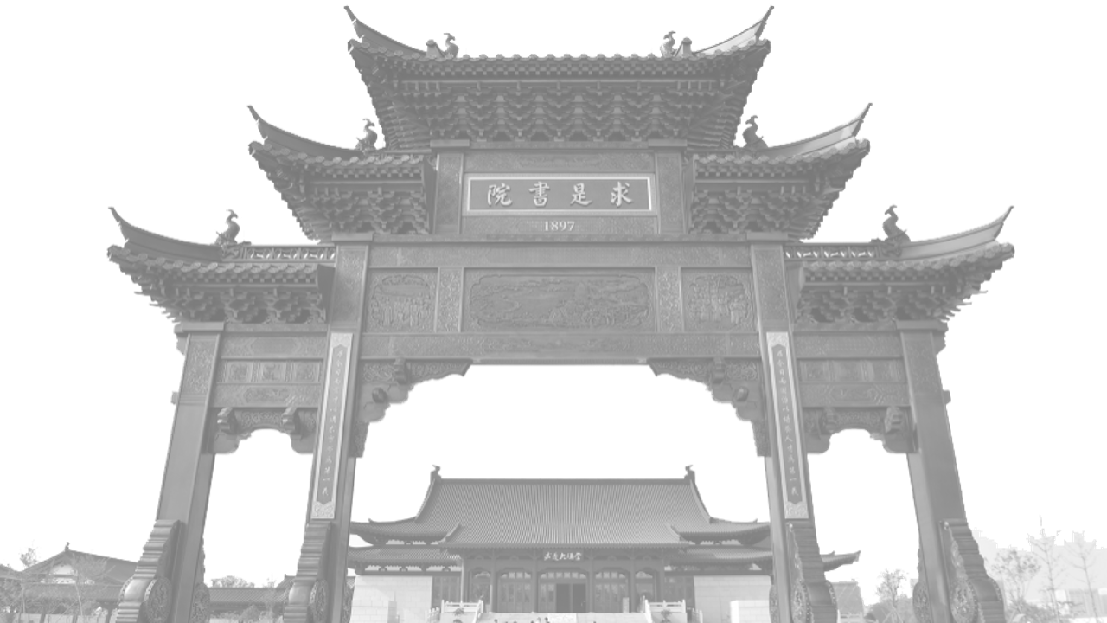
MapReduce
GRADUATION REPORT TEMPLE FOR ZHEJIANG UNIVERSITY
Group 22
Notes:
大家好，我们是第22组，给大家展示我们MapReduce关于的研究。

Slide 2
小组成员
Our Team
邱明冉
陈旭征
Team Leader
partner
Notes:
我们的小组成员有邱明冉，陈旭征，共同完成了此次展示，我是主讲人xxxx

Slide 3


01 Background
Research Background And Significance
CONTENTS
目录
02 Apache Hadoop
Research Ideas And Methods
03 MapReduce
Key Methodologies And Obstacle
04 Our Algorithm
Research And Application
05 Summary
Relevant Recommendations And Summary
Notes:
我将从背景说明，Apache Hadoop介绍，MapReduce解析，算法梳理和总结五个角度来展开我们的project讲解。

Slide 4

01
Background
What is the problem?
Group 22
Notes:
首先是背景部分。我们的算法是为了解决现实当中的问题的。是什么问题呢？

Slide 5
Background
You have a job.
You
Boss
Notes:
假如，我们说你是一个职员，老板在给你分配任务。

Slide 6
Background
You have a job.
Help me calculate the frequency of each word in this report.
Notes:
假如，我们说你是一个职员，老板在给你分配任务。
他想让你帮忙计算在一份报告中每个单词的出现次数

Slide 7
Background
You have a job.
Just that?
Too simple.
Notes:
对于学过数据结构和算法的你来说，这易如反掌。

Slide 8
Background
You have a job.
I also want them to be sorted by descending frequency and when it’s the same, sort them by lexical order.
Notes:
老板又提出要求，他想让这所有的单词，按照出现次数降序排列，如果遇到相同次数的单词，再按照字典序排列。

Slide 9
Background
You have a job.
Just give me the file. I can use Huffman code to represent each word and store each word and their frequency in a hash table. Then they will be sorted by quick sort.
Notes:
这时候你就有很多想法。一个基本的串行的想法就是，如果我们可以知道单词种类并且可以推测单词的出现频次的话，使用霍夫曼编码来给每个单词编码，建立一个比较小的数组，下标是编码，值是出现次数。如果我们不知道的话，就可以用一个单纯的哈希表，用字符串作键。遍历文档，对应的单词的出现次数不断增加。最后对这个数组或者哈希表进行一次排序，就可以得到最终结果。

Slide 10
Background
You have a job.
That’s nice. The file is transmitting. It’s more than 2 TB so it may need some time.
Notes:
这个时候老板很高兴，准备给你传文件，但是说了一句文件有2TB大。

Slide 11
Background
You have a job.
Wait…
What!!!!
Notes:
听到这话你就不开心了，因为这么大的数据集导致传统的串行算法效率低下。

Slide 12
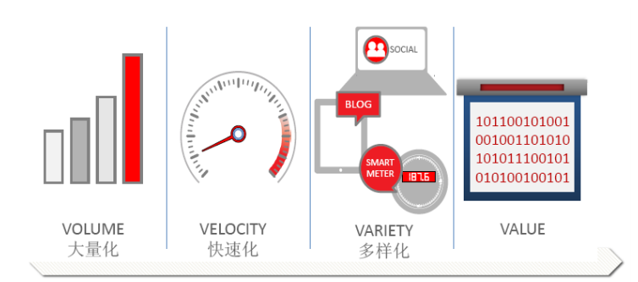
Background
Big Data
Notes:
实际上这样的需求在今天比比皆是，现在是大数据的时代，重要的特征有以下四个：信息数据量大，信息生产速度极快，数据表现形式多样化，数据价值密度低，需要数据挖掘。

Slide 13
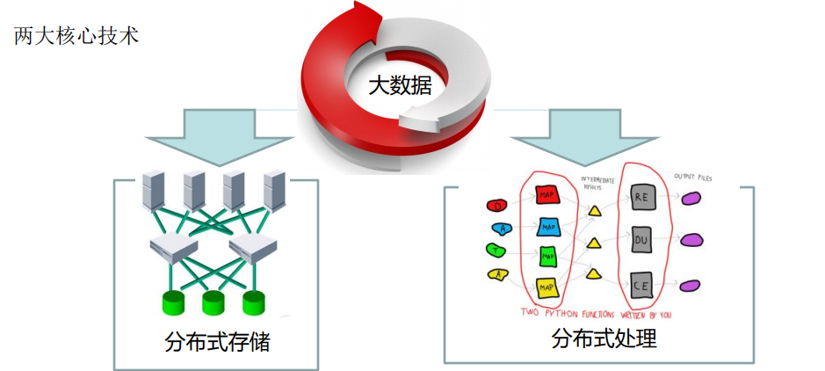
Background
Big Data
Distributed File System
Distributed Processing
Notes:
大数据时代要解决的两个重大的问题就是信息放哪儿，以及信息如何高效运算。由此引入了两个研究领域，一个是分布式文件系统，将文件保存在不同的地方，另一个是分布式处理，用多台机器处理一个问题。

Slide 14
02
Apache Hadoop
Open source distributed computing platform
Group 22
Notes:
一个代表性的大数据处理框架就是Apache Hadoop。它是一个开源的分布式计算平台。

Slide 15

02 Apache Hadoop
“
Open source distributed computing platform
Java, cross-platform
Core: HDFS and MapReduce
Google, Microsoft, Alibaba
Notes:
Apache Hadoop 是用 Java 写的，跨平台性很好。它的两大核心就是HDFS和MapReduce，前者是Hadoop distributed file system，一个分布式文件系统，后者就是分布式处理的框架。 Apache Hadoop 在业界得到了很多商业巨头的青睐，包括谷歌，微软，阿里巴巴在内的国内外互联网大厂都有使用过。

Slide 16
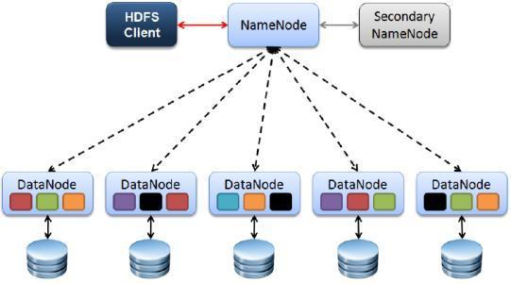
HDFS
Notes:
首先简单说明一下 HDFS。这个文件系统自动地将所有机器分为三种机器，分别是 NameNode，DataNode，和Secondary NameNode。NameNode 相当于一台中心节点，存放着文件的索引。Secondary NameNode 可能有两三台，是 NameNode的备份。剩余的其他机器全都是DataNode，存放实际的数据。

Slide 17
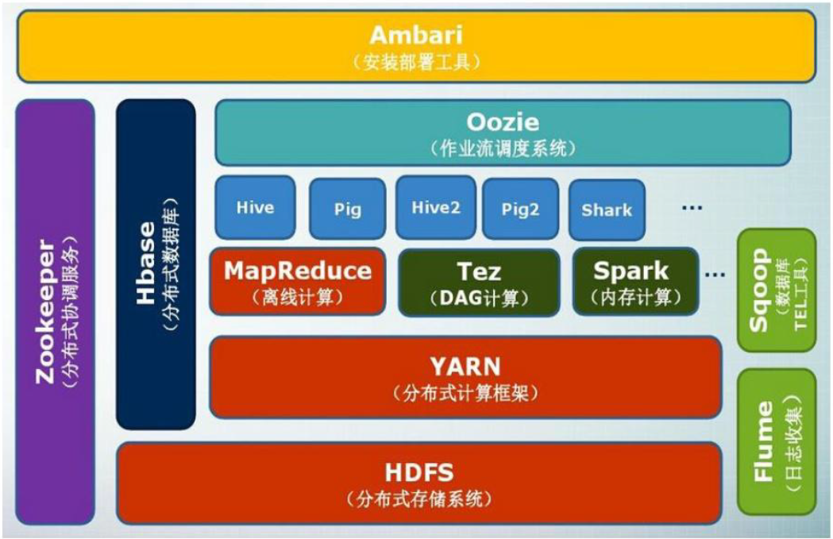
02 Hadoop Ecosystem
Notes:
Hadoop发展至今，已经形成了一个完整的生态圈。它有分布式协调服务Zookeeper，分布式数据库Hbase，Hive，Spark等等多个模块，也有给上层使用的机器学习和商业分析模块，名副其实地成为了一个庞大而实用的分布式计算平台。

Slide 18
03
MapReduce
Core of Hadoop
Group 22

Slide 19
MapReduce
Why do we need MapReduce?
It seems that is all about parallel computing framework.
But we’ve already have MPI, what’s the difference?
Notes:
为什么我们需要一个分布式计算平台呢？在hadoop之前，已经有了并行计算框架，比如说MPI，他们之间的区别是什么呢？

Slide 20
MapReduce
Why do we need MapReduce?
Actually a lot.

Slide 21
MPI vs MapReduce
differences
 | 传统并行计算框架 | MapReduce
集群架构/容错性 | 共享式(共享内存/共享存储)，容错性差 | 非共享式，容错性好
硬件/价格/扩展性 | 刀片服务器、高速网、SAN，价格贵，扩展性差 | 普通PC机，便宜，扩展性好
编程/学习难度 | what-how，难 | what，简单
适用场景 | 实时、细粒度计算、计算密集型 | 批处理、非实时、数据密集型
Notes:
传统并行计算框架对于集群架构要求很高，采用共享内存和存储，使用的是刀片服务器等。这就导致了它的成本比较大。同时，并行计算对于编程水平要求很高，不仅要定义任务，更要控制好线程锁等问题。这样导致了它比较适合实时的细粒度的计算密集型应用。而MapReduce则不挑机器，同时编程简单，适合数据密集型应用。

Slide 22
Core Concept of MapReduce
“
MapReduce highly abstracts a complex, parallel computational process running on massive clusters to two functions
Easy to program
Compute towards data, not vice versa
Divide and Conquer
Java, but not only Java
Master/Slave
Notes:
MapReduce的核心理念是，将并行的计算过程抽象成两个简单的函数，map和reduce。它易于变成，而且是计算向数据靠拢的。它和核心思想就是分而治之。它使用Java写成，但是应用层可以用其他语言。它采用了主从架构。

Slide 23
MapReduce
Upload to HDFS
Notes:
MapReduce的第一步工作，是将文件上传到HDFS上。

Slide 24
MapReduce
HDFS
Split
Job
Notes:
第一步是切分，将任务分割成几个等价的部分。

Slide 25
MapReduce
HDFS
Split
Job
Job
Job
Job
Job
Job
Notes:
对于map而言，就是对每个部分进行相应的任务。

Slide 26
MapReduce
HDFS
Job
Job
Job
Job
Job
Job
Map
Job
Job
Job
Job
Job
Job

Slide 27
MapReduce
HDFS
Job
Job
Job
Job
Job
Job
Shuffle
Job
Job
Job
Job

Slide 28
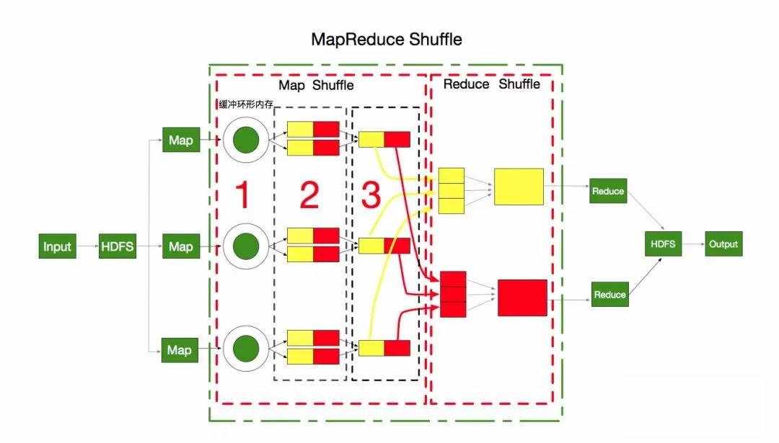
MapReduce
HDFS
Shuffle
Job
Job
Job
Job
Job
Job
Notes:
每一个map都对应一个环形缓冲区
首先 maptask收集我们的map()方法输出的kv对，放到内存缓冲区中
在内存缓冲区中进行分组和排序，分组指的是有几个reduce就有几个组，内存缓冲区中使用快排进行排序，hash方法（默认）进行分组
之后如果达到阈值0.8（可调），就溢出本地磁盘文件，可能会溢出多个文件
溢出的小文件合并成大文件 归并排序
之后reduce到每个map的文件中找自己对应的号
combine

Slide 29
MapReduce
HDFS
Reduce
Job
Job
Job
Job
Job
Job
Notes:
最后一步就是reduce，可以理解为将前面分散的任务进行合并处理。

Slide 30
MapReduce
HDFS
Job
Map
Job
Job
Job
Job
Job
Job
Reduce
Job
HDFS

Slide 31
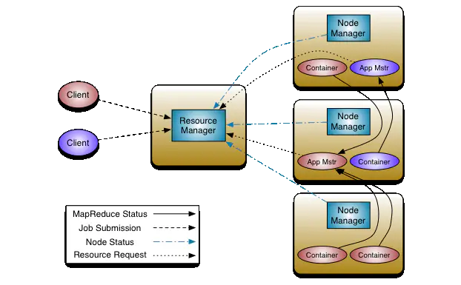
MapReduce Architecture
YARN
Notes:
Yarn是Hadoop集群的资源管理系统。Hadoop2.0对MapReduce框架做了彻底的设计重构，我们称Hadoop2.0中的MapReduce为MRv2或者Yarn。
ResourceManager：Global（全局）的进程
NodeManager：运行在每个节点上的进程，每个节点都会有自己的NodeManager。NodeManager是一个slave服务：它负责接收ResourceManager的资源分配请求，分配具体的Container给应用。
Container是Yarn框架的计算单元，是具体执行应用task（如map task、reduce task）的基本单位。Container和集群节点的关系是：一个节点会运行多个Container，但一个Container不会跨节点。

Slide 32
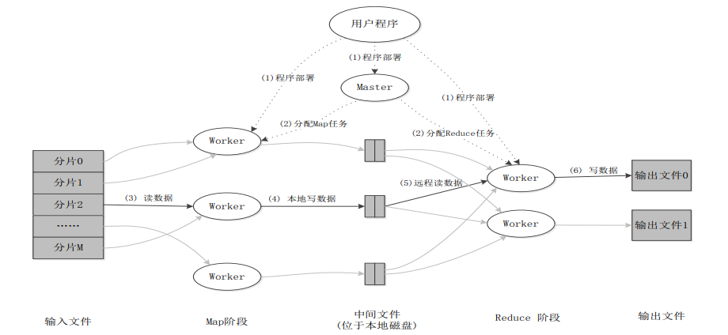
MapReduce
Working Overflow
Notes:
使用说明：
1、这里是一段式文字页
2、文本框可自由填入内容，如文字过多，会自动缩排

Slide 33
04
Our Algorithm
Count Words
Group 22

Slide 34
Map and Reduce
Two basic function
函数 | 输入 | 输出 | 说明
Map | <k1,v1> 如：<行号,”a b c”> | List(<k2,v2>) 如： <“a”,1> <“b”,1> <“c”,1> | 1.将小数据集进一步解析成一批<key,value>对，输入Map函数中进行处理 2.每一个输入的的<k1,v1>会输出一批<k2,v2> 。<k2,v2>是计算的中间结果
Reduce | <k2,List(v2)> 如：<“a”,<1,1,1>> | <k3,v3> 如：<“a”,3> | 输入的中间结果<k2,List(v2)>中的List(v2) 表示是一批属于同一个k2的value
Notes:
我们需要细细研究Map和Reduce阶段的输入和输出。在MapReduce中，都是以键值对的形式来传递的。有些过程会自动生成键值对，而有些需要我们人为指定。

Slide 35
MapReduce
Need Two Steps？
Count
Reduce
Reduce
Map
Map
Sort
Sort
Notes:
对于我们接到的任务而言，一个自然的想法就是将任务分成两个阶段，一个用来统计次数，一个用来排序。可是这样会增加磁盘I/O，得不偿失。我们会在后面讨论更好的办法。

Slide 36
Count
Automatic Split
Hi, how are you? Long time no see!
I am fine, and you?
I am studying Hadoop.
Cool! It’s said Group 22 has done a great job!
File

Slide 37
Count
Automatic Split
Hi, how are you? Long time no see!
I am fine, and you?
I am studying Hadoop.
Cool! It’s said Group 22 has done a great job!
split
File
<1, Hi, how are you? Long time no see!>
<2, I am fine, and you?>
<3, I am studying Hadoop.>
<4, Cool! It’s said Group 22 has done a great job!>
Key
Line No.
Value: String in the line

Slide 38
Count
Map to <word,1>
Map
<1, You said you are cool.>

Slide 39
First MR Count
Map to <word,1>
<1, You said you are cool.>
Map
<you, 1>
<said, 1>
<you, 1>
<are, 1>
<cool, 1>

Slide 40
First MR Count
Combine before Reduce
<you, 1>
<said, 1>
<you, 1>
<are, 1>
<cool, 1>
Combine

Slide 41
Count
Combine before Reduce
<you, 1>
<you, 1>
<you, 1>
<are, 1>
<are, 1>
Combine
<cool, 1>

Slide 42
Count
Combine before Reduce
<you, 1>
<you, 1>
<you, 1>
<are, 1>
<are, 1>
<cool, 1>
Combine
<you, <1,1,1>>
<are, <1,1>>
<cool, 1>

Slide 43
Count
Combine before Reduce
<you, <1,1,1>>
<are, <1,1>>
<cool, 1>
Combine
<you, 3>
<are, 2>
<cool, 1>

Slide 44
First MR Reduce
Reduce doing the same work
<you, <3,3,3>
<are, <2,2>>
<cool,<1,1>>
Reduce
<you, 9>
<are, 4>
<cool, 2>

Slide 45
Second MR Map
<you, 3>
<are, 3>
<cool, 2>
Map
<<3,you>,you>
<<3,are>,are>
<<2,cool>,cool>
Notes:
第一步完成后我们就可以开始第二步的mapreduce

Slide 46
Second MR Sort
Combine before Reduce
<<3,you>,you>
<<3,are>,are>
<<2,cool>,cool>
int minus = c2.getFirstKey().compareTo(c1.getFirstKey()); if (minus != 0){ return minus; } else { return c1.getSecondKey().compareTo(c2.getSecondKey()); }
Map
<<3,are>,are>
<<3,you>,you>
<<2,cool>,cool>

Slide 47
Second MR Reduce
Reduce
Just write words and times

Slide 48
More intelligent sorting
We need to sort!
Cool. But I don’t want two MapReduce work due to the high disk I/O overhead.

Slide 49
More intelligent sorting
We need to sort!
Oops. I nearly forgot. But don’t worry, I can solve this via a data structure.

Slide 50
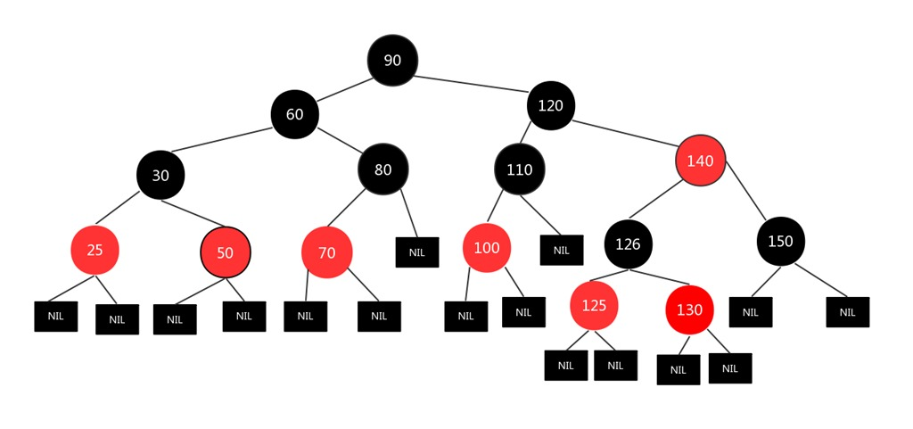
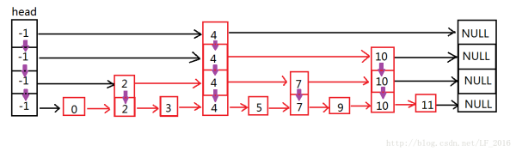
Data Structure
Skip List or Red-Black Tree
Feature: Sorting when inserting

Slide 51
Data Structure
Skip List or Red-Black Tree
Key: frequency
Order: descending
Value: word

Slide 52
Data Structure
Skip List or Red-Black Tree
Key: frequency
Order: descending
Value: word
What if two words have the same frequency?

Slide 53
Data Structure
Skip List or Red-Black Tree
Key: frequency
Order: descending
Value: ConcurrentSkipList<words>
Key: words
Order: lexical order

Slide 54
Sort
Reduce passes the data to RB Tree
<you, 3>
Reduce
<are, 2>
<cool, 2>

Slide 55
Sort
Reduce passes the data to RB Tree
<you, 3>
<3, <you>>
Reduce
<are, 2>
<2, <are, cool>>
<cool, 2>

Slide 56
Sort
Cleanup returns the data
<3, <you>>
<you, 3>
<are, 2>
<cool,2>
cleanup
<2, <are, cool>>

Slide 57
Serial
Max heap size 3G, and it works fine with 5240MB file!
Map<String, CountForWord> m //word to struct
String word = tok.nextToken();
CountForWord c = m.get(word); if (c != null) { c.count++; } else { m.put(word, new CountForWord(word)); }
Serial

Slide 58
05
Test Result
How fast is Hadoop?
Group 22

Slide 59
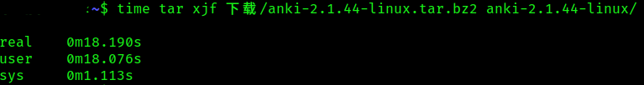
Test
Time statistics method
At the beginning of the program
long startTime=System.currentTimeMillis();
At the end of the program
long endTime=System.currentTimeMillis();
System.out.println("程序运行时间： "+(endTime-startTime)+"ms");

Slide 60
testing environment
platform | ubuntu20.04 WSL2
CPU Name | AMD Ryzen 7PRO 4750U
Base Frequency | 1.7 GHz
Max Turbo Frequency | 4.20 GHz
Cache | 8MB 16ways
Cores Number/Threads | 8/16
RAM | 16GB DDR4 3200MHz with Two channel memory
SSD | SAMSUNG MZVLB1T0HBLR-000L2

Slide 61
Correctness test
128M
Use diff
1024M

Slide 62
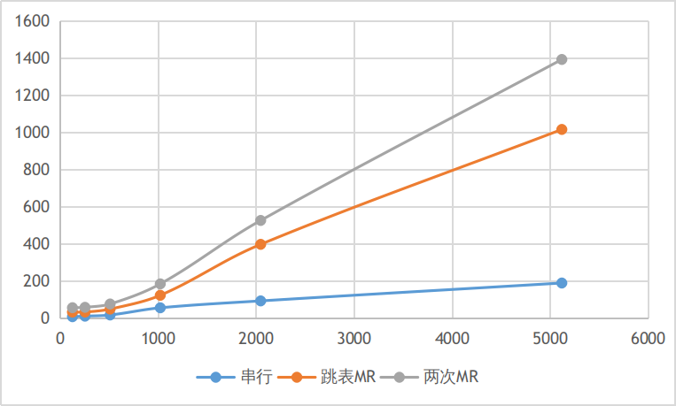
performance testing

Slide 63
Result analysis
the number of nodes is too small to fully utilize the advantages of map reduce
does not make full use of CPU resources
amount of data is still too small in comparison.
map reduce itself consumes a lot of calculation.
overall CPU time of parallel computing is greater than that of serial
IO is carried out through the network
memory size is not enough.

Slide 64
Time complexity
We don’t know exactly
N: number of lines in the file
K: average number of words per line M: average number of words per time.
space complexity:
O(NK/M)
time complexity
O(NK)

Slide 65
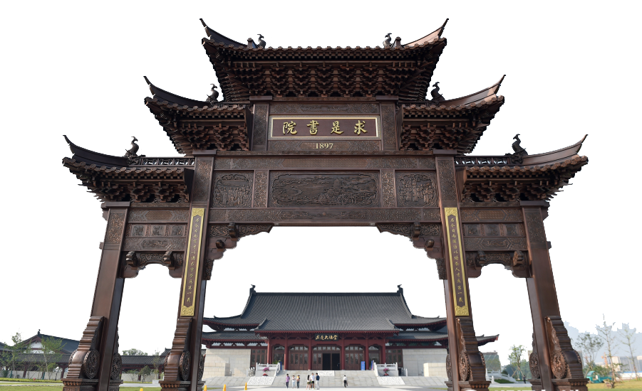
Thanks
GRADUATION REPORT TEMPLE FOR ZHEJIANG UNIVERSITY
Group 21

